Slide 1
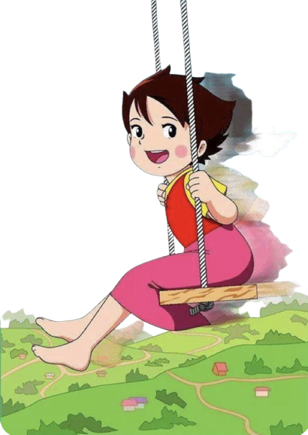
١٠-٢ حل المسألة
رسم صورة
أ/ فاطمة جبران

Slide 2
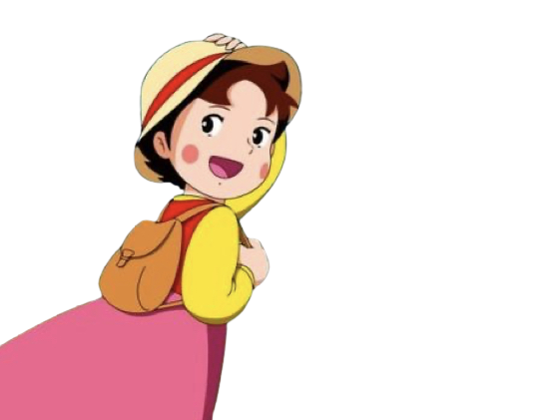
أ/ فاطمة جبران

Slide 3
أ/ فاطمة جبران

Slide 4
أ/ فاطمة جبران

Slide 5
صفحة الكتاب ٥٨
أ/ فاطمة جبران

Slide 6
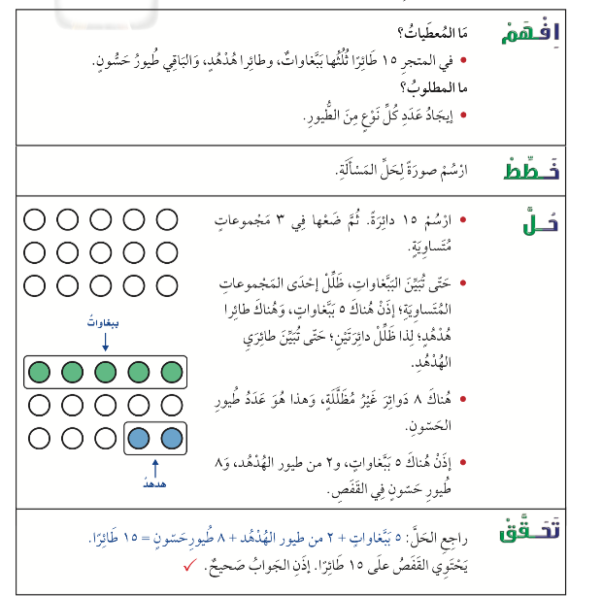
صفحة الكتاب ٥٨
أ/ فاطمة جبران

Slide 7
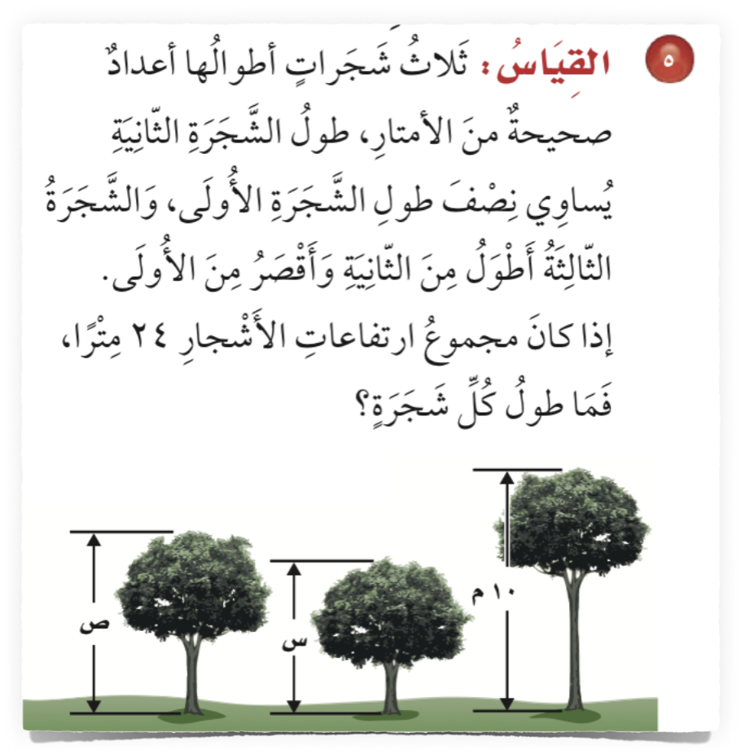
صفحة الكتاب ٥٩
🌟
🌟
🌟
أ/ فاطمة جبران

Slide 8
افهم
صفحة الكتاب ٥٩
خطط
حل
🌟
🌟
🌟
تحقق
أ/ فاطمة جبران

Slide 9
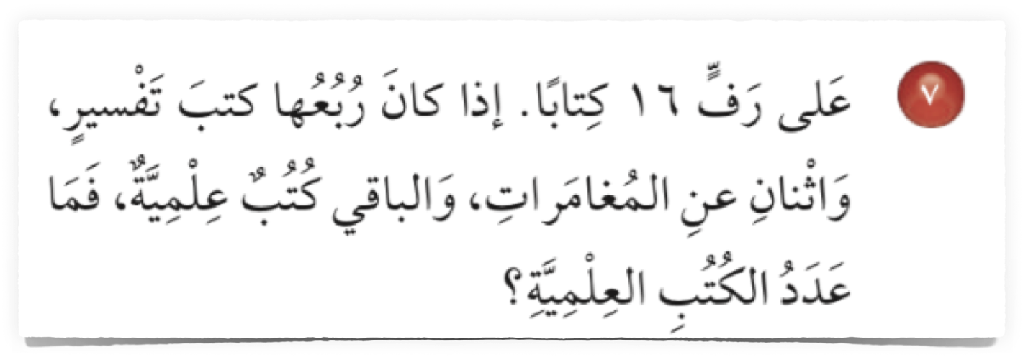
صفحة الكتاب ٥٩
🌟
🌟
🌟
أ/ فاطمة جبران

Slide 10
افهم
صفحة الكتاب ٥٩
خطط
حل
🌟
🌟
🌟
تحقق
أ/ فاطمة جبران

Slide 11
ماذاتعلمت ؟
أ/ فاطمة جبران

Slide 12
ممتع 🤩
قيم نفسك بالنسبة لفهمك للدرس
ممتع 🤩
سهل 😍
سهل 😍
أ/ فاطمة جبران

Slide 13
أ/ فاطمة جبران

Slide 14
الواجب المنزلي
أ/ فاطمة جبران

